Slide 1
simplify框架
版本1.2.1

Slide 2
概述
框架诞生的原因
开发遵守的原则
框架适用的场景
框架目前实现的功能
框架存在的问题
框架未完成的功能
框架具体使用演示
穿插讨论框架的疑问
合作开发的约定
框架精细控制的地方
必要的单元测试
经过细致的压力测试

Slide 3

前置条件

Slide 4
发展历史
2016-01-08 开始规划
2016-02-10 整体雏形
2016-03-01 第一版(0.0.1)-开始在ros3.0中使用
2016-04-15 第一版修订版(1.1.0),开始在appserver中使用
2016-07-01 1.2.0.SNAPSHOT版本，mwork产品中使用
2016-09-01 1.2.0.SNAPSHOT版本，face-to-face-pay模块中使用

Slide 5
版本更新
1.2版新増内容
  增加模块组件：test, datasource,log,net(新增时间由远到近相对从左到右)
  独立分离增加的插件：template-plugins（多个插件），view-plugins(多个插件)
  原有模块组件增强：
    1
1.事务增强-支持设置事务隔离级别
2.缓存增强-支持json格式和二进制数据的缓存，可设置过期时间
3.dao增强-支持dao类依赖注入方式
4.dao增强-支持直接对表名的数据库操作方式
5.类扫描增强-避免重复类扫描
6.mvc增强-分页兼容app，另外的controller使用方式等等

Slide 6
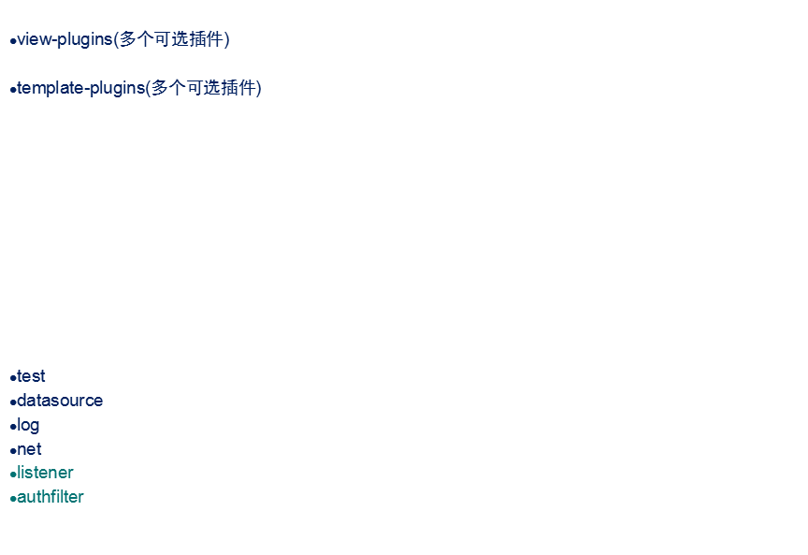
主要模块

Slide 7
整体层次架构图
应用支撑
web
data
mvc
webcache
listener
dao
cache
data
source
core components
通用支撑
template
ioc
config
aop
weaving
rpc
common utils
webserver
utils
encrypt
test
stress-test

Slide 8
模块依赖关系简化图
mvc
webcache
listener
dao
cache
rpc
template
config
ioc
aop
weaving
webserver
utils
encrypt
stress-test

Slide 9
框架期望适用开发的软件
类cms等对页面级缓存的系统
移动app服务端应用
web应用系统
微服务化的系统
android应用(部分模块适用)

Slide 10
依赖的第三方库
必须依赖库
  logback 1.1.3 （日志）
  javasist 3.20.0-GA （字节码修改）
组件必须依赖库
  druid 1.0.16 （数据库连接池）
  fastjson 1.2.7 (json处理)
  fst 2.43 (序列化)
  jedis 2.6.3 （redis连接驱动）
  servlet 3.1.0
  junit 4.12 (单元测试)
  zookeeper 3.3.3 (服务注册)
可选依赖库
  httl 1.0.11 (模版引擎)
  beetl 2.5.0 (另外一个模版引擎)
  hessian 4.0.7 (序列化)

Slide 11
框架支持的项目模式及示例
单web应用
分布式服务化应用

Slide 12
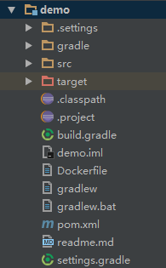
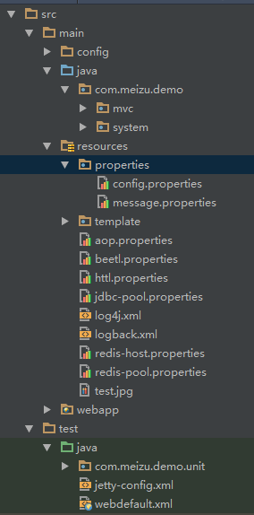
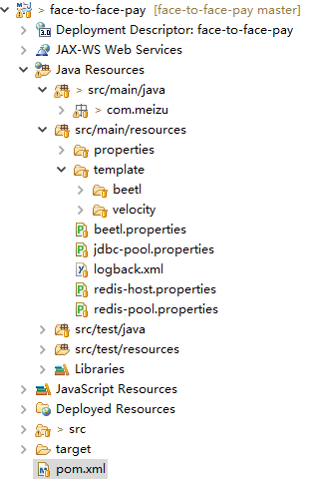
单web项目结构

Slide 13
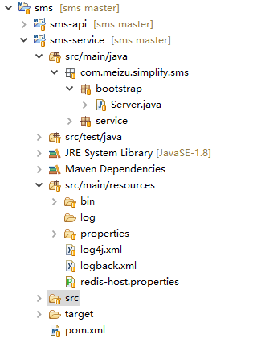
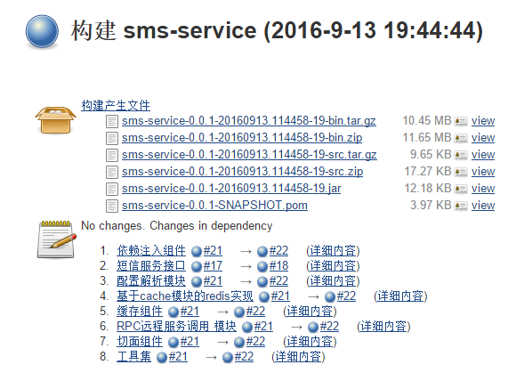
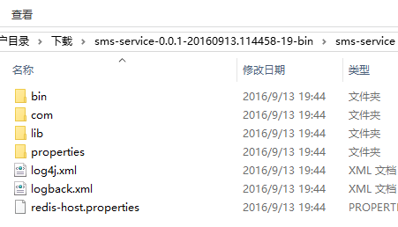
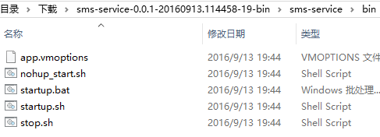
分布式服务化应用
项目的目录结构图(左边)
打包后的字节码文件包的目录结构(下边)

Slide 14
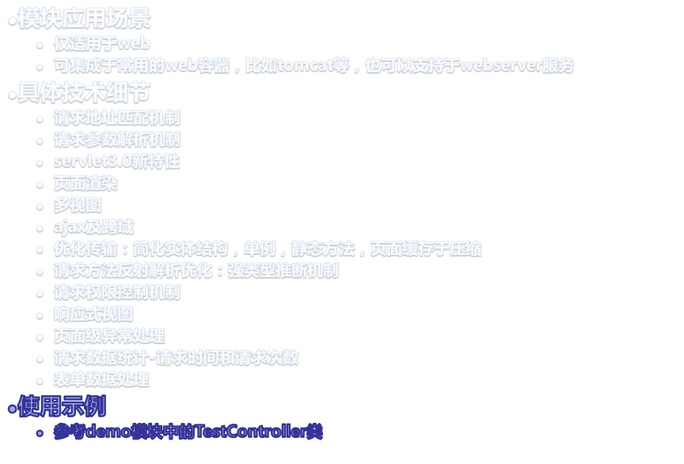
mvc

Slide 15
view-plugins
模块应用场景
  适用于web
  html页面模版渲染
具体技术细节
  依赖于template模块，是mvc模块的可选附属模块
  提供多种模版引擎扩展
  依赖于servelt容器
使用示例
  参考demo模块中的TestService类

Slide 16
template
模块应用场景
  适用于web和非web
  适用于代码生成，页面(页面片段)，大sql语句等模版渲染
具体技术细节
  基于插件方式集成第三方模版引擎，灵活更换模版引擎
  使用基于类型推导的现代模版引擎
  提供多种模版引擎扩展
  不依赖于servelt容器
使用示例
  参考demo模块中的TestService类

Slide 17
config
模块应用场景
  适用于web和非web
  适用于任何需要读取配置文件的地方
具体技术细节
  基于ioc模版的注入
  配置文件和实体的一一关联
  支持注解和非注解方式读取配置
  提供配置的在线reload功能
使用示例
  参考demo模块中的TestService类

Slide 18
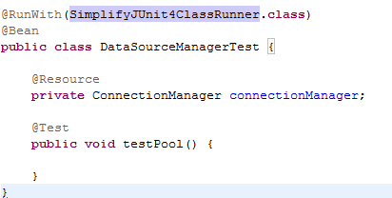
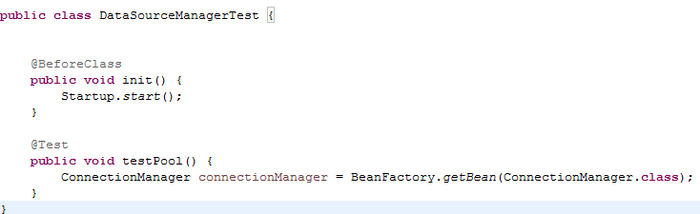
test
模块应用场景
  适用于单元测试场景
具体技术细节
  基于junit4框架
  通过RunAs注解自定义测试容器的环境，使其更好的配合框架进行测试
使用示例
  新旧对比(上下图)

Slide 19

log
模块应用场景
  适用于web和非web场景
具体技术细节
  基于slf4j框架
  通过自定义多例bean的方式实现
使用示例
  新旧对比(上下图)

Slide 20
datasource
模块应用场景
  适用于web和非web
  适用于saas架构的基础模块，支持多数据源的场景，包含主从分离，高可用，数据切片等
具体技术细节
  使用jvm缓存
  使用浏览器缓存和服务端缓存
  支持文件缓存和内存缓存
  压缩缓存数据
使用示例
  参考demo模块中的TestController类
  参考demo模块中的host-switch.yaml配置

Slide 21
webcache
模块应用场景
  适用于web和非web，目前适用于web，后续可改进，进一步抽象
  适用于代码片段，页面，sql模版，等基于模版的场景
具体技术细节
  使用jvm缓存
  使用浏览器缓存和服务端缓存
  支持文件缓存和内存缓存
  压缩缓存数据
使用示例
  参考demo模块中的TestController类

Slide 22
cache
模块应用场景
  可应用于web项目和非web项目上
  一般只是应用于service层
具体技术细节
  使用redis-数据集缓存
  序列化机制
  基于lambda表达式的通用api
  分布式连接池的使用-支持哈希一致性算法
使用示例
  参考demo模块中的TestService类
  如图支持Json格式的存储，以下图2为json存储的格式，而第二数据为二进制存储的

Slide 23
stress-test
模块应用场景
  方法级别的压力测试，只适用于开发人员快速的做压力测试
具体技术细节
  多线程
  回调函数机制（内部类实现）
  并发库
  工作机制
dao使用示例
  参考demo模块中的TestController类

Slide 24

dao
模块应用场景
  适用于web和非web
  适用于mysql的关系型数据库
  期望适用于支持java移动设备的sqllite，比如android等
具体技术细节
  基于模版的sql生成（模版已有，为扩展到sql）
  基于泛型的通用BaseDao类
  基于map和普通pojo的通用负责查询支持
  适用lambda表达式方式封装jdbc
  使用aop实现事务管理（基于aop模块）
  实现部分jpa标准
  基于druid连接池的封装
  防止sql的方案和约定
  sql语句的日志服务分析处理(和日志服务中合并预处理的语句和参数，方便调试排错)
使用示例
  参考demo模块中的TestService类，以下是图1是新增的无实体处理方式，对比之前图2
  图3 事务隔离级别设置，图4是除了BaseDao方式的依赖注入的方式

Slide 25
ioc
模块应用场景
  适用于web和非web场景，不适用于android等非服务级的支持
具体技术细节
  Bean钩子函数实现
  对象创建：单例多例实现(工厂方法)
  对象创建顺序控制，和启动过程控制
  容器管理
  配置管理-配置对象生成
  容器的启动入口设计
  spi机制实现插件方式
  依赖注入钩子函数实现
使用示例
  参考demo模块中的TestController和TestService类

Slide 26
aop
模块应用场景
  支持用于web和非web场景
具体技术细节
  拦截器实现机制（和fitler的不同）
  jdk1.8多继承的适用
使用示例
  参考demo模块中的TestService类

Slide 27
weaving
模块应用场景
  web和非web，可用于无缝监控程序
具体技术细节
  使用javaagent在main调用之前介入
  基于javasist技术实现字节码修改(javasist的实质和问题)
  避免过多依赖
使用示例
  参考demo模块中的TestService类

Slide 28
encrypt
模块应用场景
  web和非web
  各种需要使用到加解密和签名算法的地方
  可用于移动设备，android
具体技术细节
  登录密码等密码的自定义加密
  数据库字段加密
  文件加密
  字符串加密
  支持rsa非对称加密算法
  支持des,aes 等对称加密算法
  支持sign(md5,sha-1)签名算法
  支持base64算法和base64的变种自定义算法
使用示例
  参考encrypt模块中的单元测试，还有mvc的地址签名等等

Slide 29
utils
模块应用场景
  适用于web和非web
  适用于android
具体技术细节
  不依赖于servet api的工具类（和web解耦）
  通用性不强的工具类不位于次（保证util的单一简洁）
  工具类的代码行数不会过高（责则单一）
  工作类不会出现代码冗余
  序列化相关
使用示例
  参考demo模块中的TestController类

Slide 30
net(暂未实现)
模块应用场景
  适用于web和非web，目前适用于web
  使用于接口服务，可作为webserver模块的基础，rpc的基础，websoket的基础
具体技术细节
  nio和aio相关技术
  jdk8最新的线程技术和网络通讯技术
  生成者和消费者模式的支持
  私有协议的支撑
使用示例
  暂无

Slide 31
webserver
模块应用场景
  用于开发测试阶段，实现web服务的功能和websocket的功能
具体技术细节
  集成docker技术，用于微服务发布，快速持续集成，便于部署和测试。
  基于websocket协议的解析
  基于http1.1协议的解析
  基于多线程的阻塞性通讯，不适用于并发环境
  不支持jsp模版方法，因为不是标准servet容器，而是自定义的容器，不按oracle规范来
使用示例
  参考webserver模块中的WebServer类启动，启动时指定web工程依赖

Slide 32

欢迎提问

Slide 33
附件相关资料
压力测试报告
框架源码(包含ppt和脑图)

